Slide 1
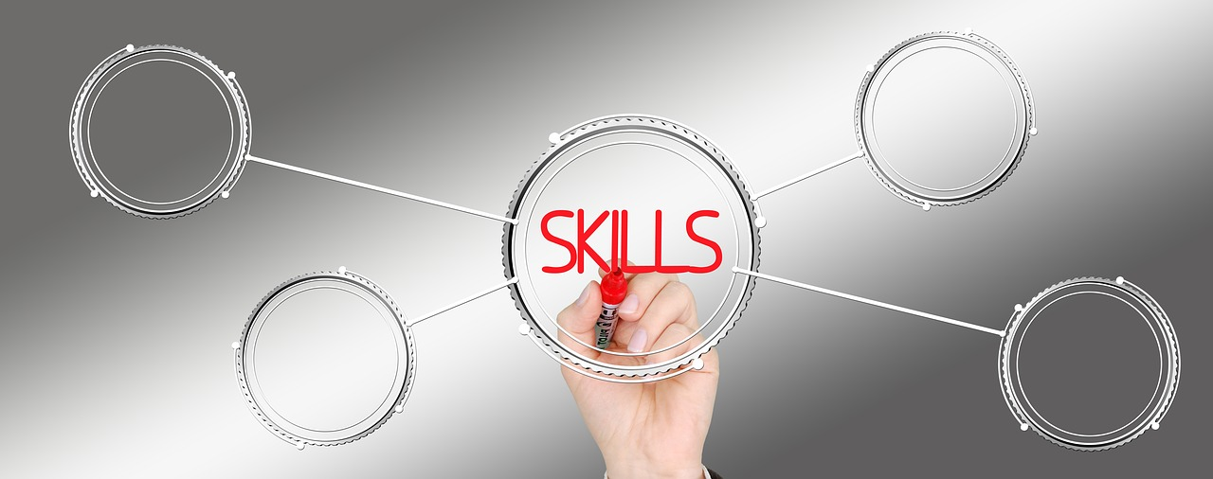
Особенности цифровой культуры в XXI веке

Slide 2
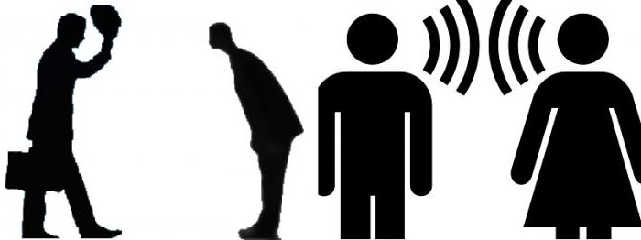
Культура = коммуникация
Устойчивые формы общения между людьми, выработанные сценарии ценностно-нормативного взаимодействия

Slide 3
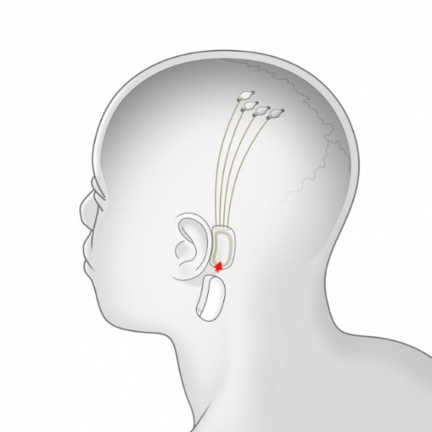
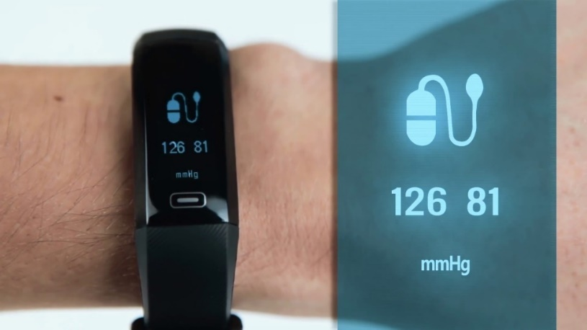
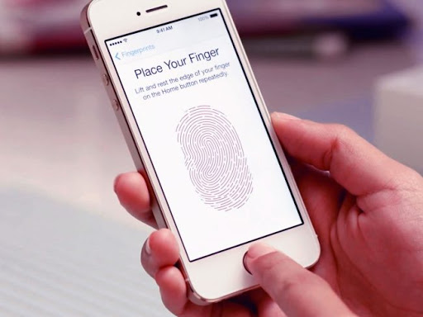
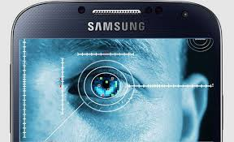
Панмедиатизация
Project Abacus от Google: биометрия вместо пароля -
идентификация привычного образа жизни
«Google будет отслеживать ваше привычное расписание, любимые кафе и рестораны, как быстро вы обычно ходите, звук вашего голоса, какие места вы посещаете и многое другое. Пока ваши действия укладываются в обычные схемы, ваш индекс доверия высок, поэтому вы может пользоваться своим телефоном и заходить в любые аккаунты».

Slide 4
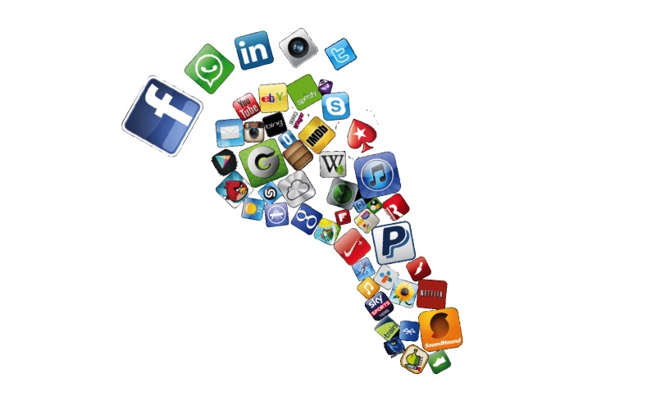
Цифровое тело и цифровые следы
Следы активности в социальных сетях, переговоров по мобильным телефонам, пользования GPS-навигаторами и т.п.

Slide 5
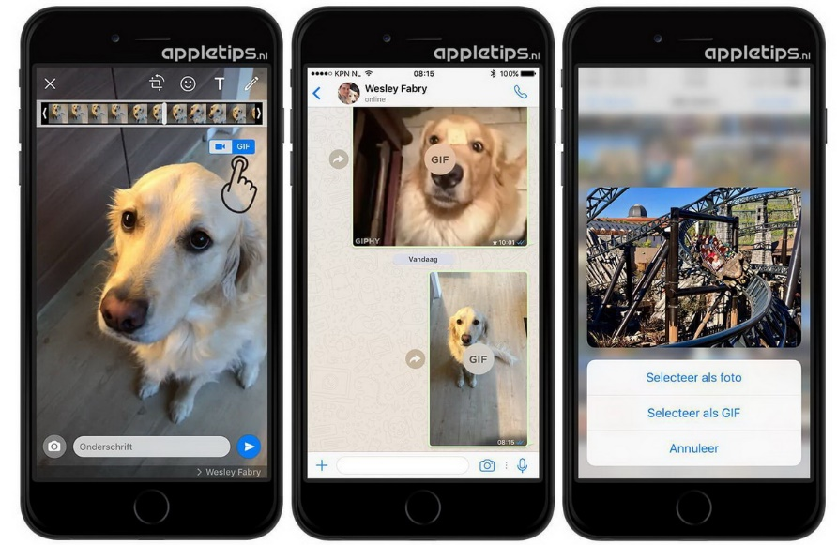
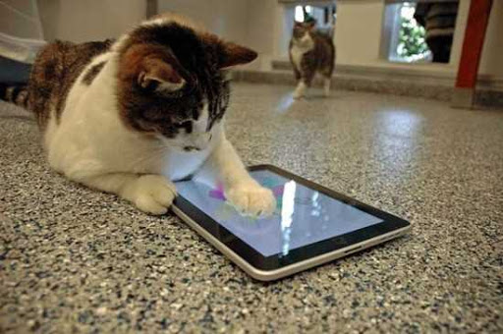
Автономная сенсорная меридиональная реакция
Интернет живого

Slide 6
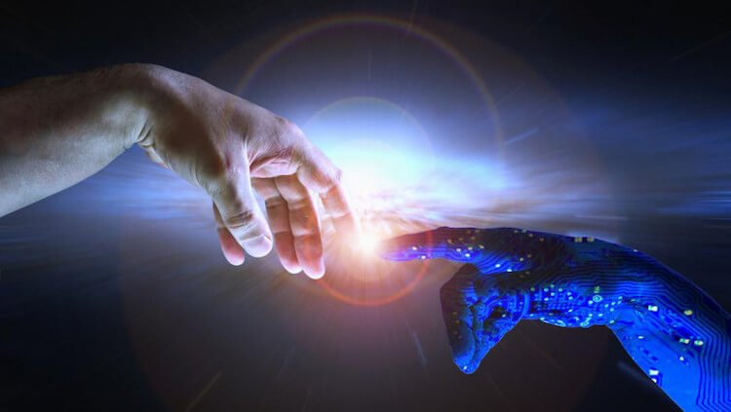
СТРАТЕГИИ "END OF LIFE PLANNING"
- Стартапы, позволяющие запланировать уход из жизни
- Чат-боты, имитирующие коммуникацию с живыми людьми
- Цифровые кладбища
- Практики посмертного завещания собственных аккаунтов доверенным лицам
- «Аватары» как посмертные копии самих себя

Slide 7
Экспансия цифровой коммуникации Глобальный отчет Digital 2020:
- Количество интернет-пользователей в мире выросло до 4,54 миллиарда (+ 298 миллионов новых пользователей в сравнении с данными на январь 2019 года)
- 3,80 миллиарда пользователей социальных сетей, аудитория соцмедиа выросла на 9% по сравнению с 2019 годом (это 321 миллион новых пользователей за год)
- более 5,19 миллиарда человек пользуются мобильными телефонами — прирост на 124 миллиона
- на мобильные приложения теперь приходится 10 из каждых 11 минут пользования мобильным устройством
В России количество интернет-пользователей, по данным Digital 2020, составило 118 миллионов. Это значит, что интернетом пользуются 81% россиян
Среднестатистический пользователь проводит в интернете 6 часов 43 минуты каждый день. Россияне сидят в интернете 7 часов 17 минут каждый день
в январе 2020 года у 87% россиян на смартфонах были установлены мессенджеры, а приложения соцсетей — у 92% мобильных пользователей

Slide 8
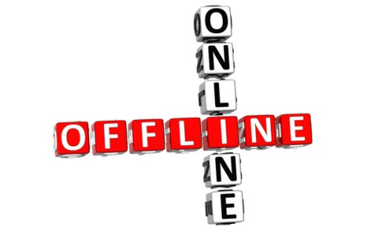
Уникальность offline-режима?
- Отмирание прежних социальных практик (переход в онлайн-режим)
- Трансформация практик непосредственных коммуникаций
- Утрата эксклюзивности профессиональных компетенций

Slide 9
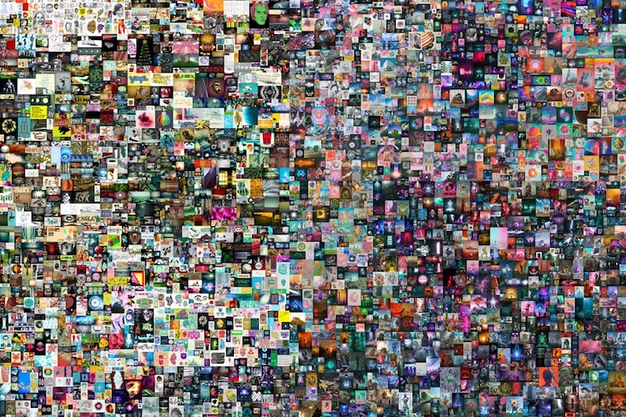
Эксклюзивность online
Невзаимозаменяемый токен (NFT) или NFT-актив
Everydays: The First 5000 Days («Ежедневно: первые 5000 дней» — англ.) — цифровое изображение в формате JPEG, представляющее собой коллаж изображений из серии «Ежедневно», созданных американским художником Майком Винкельманном (под псевдонимом Beeple)

Slide 10
Этика алгоритмов

Slide 11
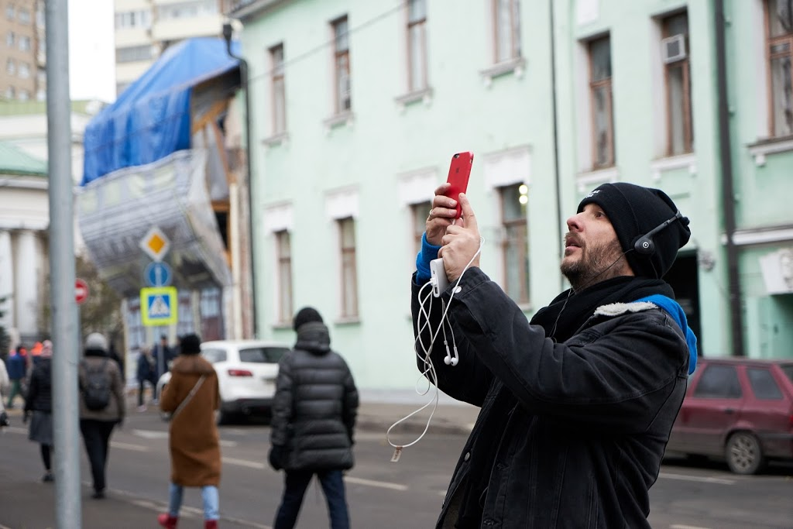
Смешанная реальность – Mixed Reality
«IKEA Place»

Slide 12
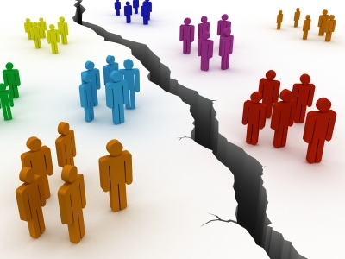
Цифровая коммуникация
Цифровое присутствие: практики, которые мы реализуем в сети (представленность в сети)
Цифровая грамотность: набор компетенций, позволяющих человеку максимально результативно взаимодействовать в цифровой среде
Цифровое неравенство
Футуролог Юваль Харари пишет о формировании в цифровой экономике «бесполезного класса» - вытесненных из виртуальной жизни

Slide 13
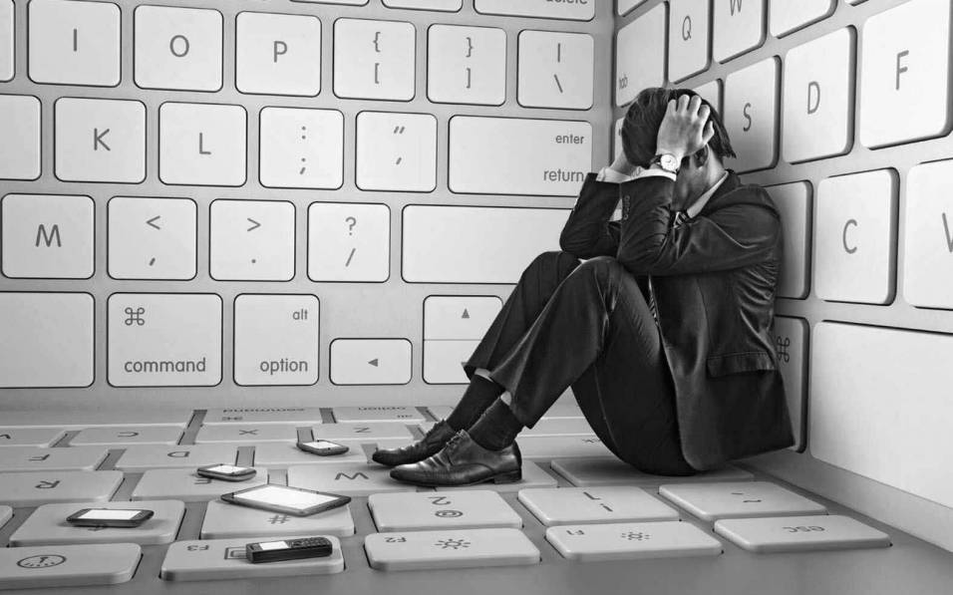
Коммуникативное одиночество
- Осознание одиночества
- Иллюзия глобального общения
- Эффект «пузыря фильтров»

Slide 14
Программируемость общения
- Ориентация на предзаданные параметры (человек по стандартным критериям)
- Бесконечность выбора в дейтинг-приложениях (свайп-эффект)
- Эффект гостинга – игнорирование людей, находящихся в непосредственном общении
- Развитие онлайн-терапевтических сервисов (антитиндер)
- Цифровой аутизм – состояние, при котором люди не могут поддерживать длительные психологические контакты друг с другом, не интересуются внутренним миром другого человека

Slide 15
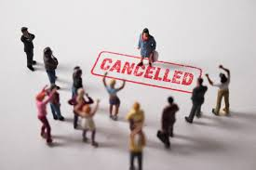
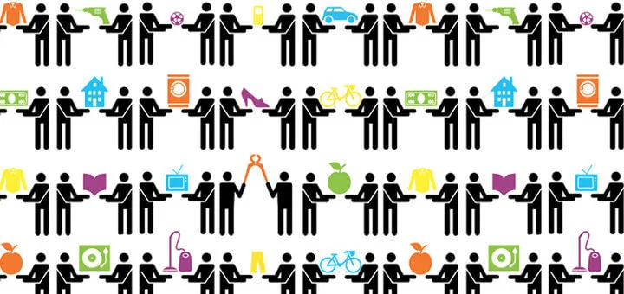
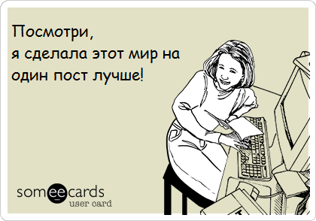
Активизм или слактивизм

Slide 16
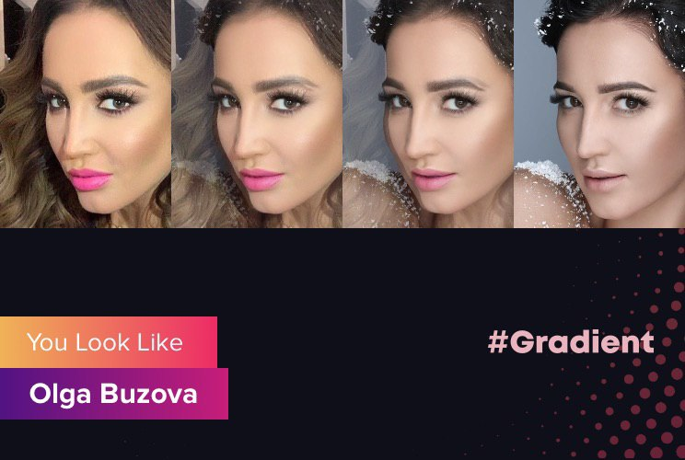
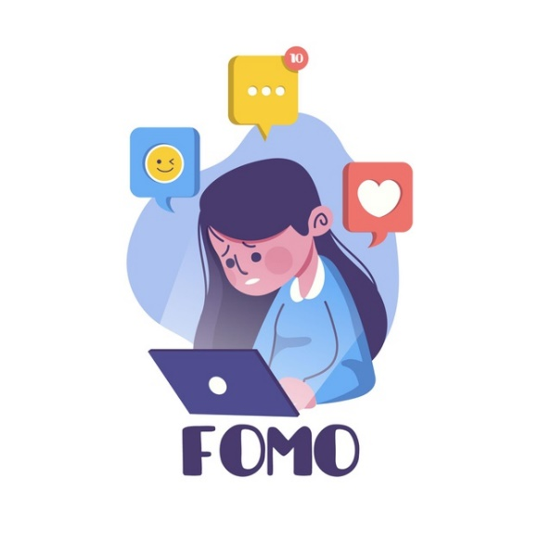
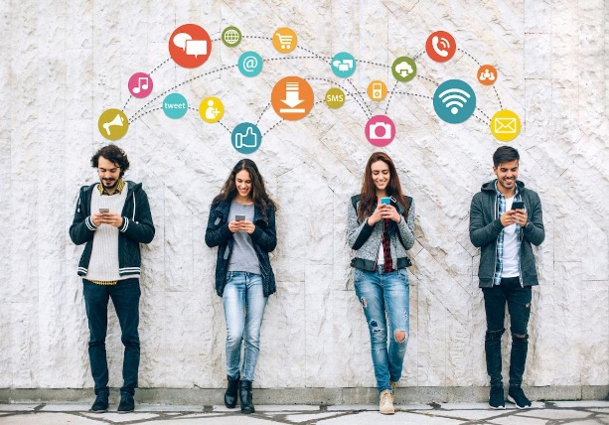
Эффект конструируемой идентичности
Синдром упущенной выгоды
FoMO (Fear of missing)
Синдром завистливого поведения / «спираль зависти»

Slide 17
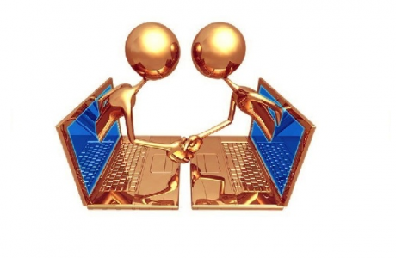
Культура общения в сети
Нарушение норм и границ:
- флейминг, шейминг, буллинг, моббинг, хейтерство, hate speech
- Сокращение дистанции (в несколько кликов) и, как следствие – уменьшение расстояния между статусами;
«Написала не то, что хотела, но, думаю, прокатит. Если получили – отпишитесь»

Slide 18
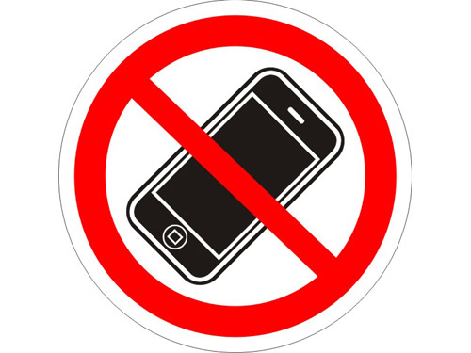
Номофобия

Slide 19
New York Times публикует текст с основным тезисом: потребление цифровых услуг – это признак бедности
Вы бедный, если ваш врач консультирует вас по интернету, а не в ходе личной встречи;
Бедный, если ваши дети учатся онлайн, а не у офлайновых преподавателей;
Бедный, если покупаете товары онлайн, а не в красивом магазине в центре города
Если вы по-прежнему получаете услуги от живых людей или имеете возможность общаться с ними, значит скорее всего вы представитель новой элиты, престижное потребление которой заключается в отказе от цифровых услуг в пользу офлайновых

Slide 20
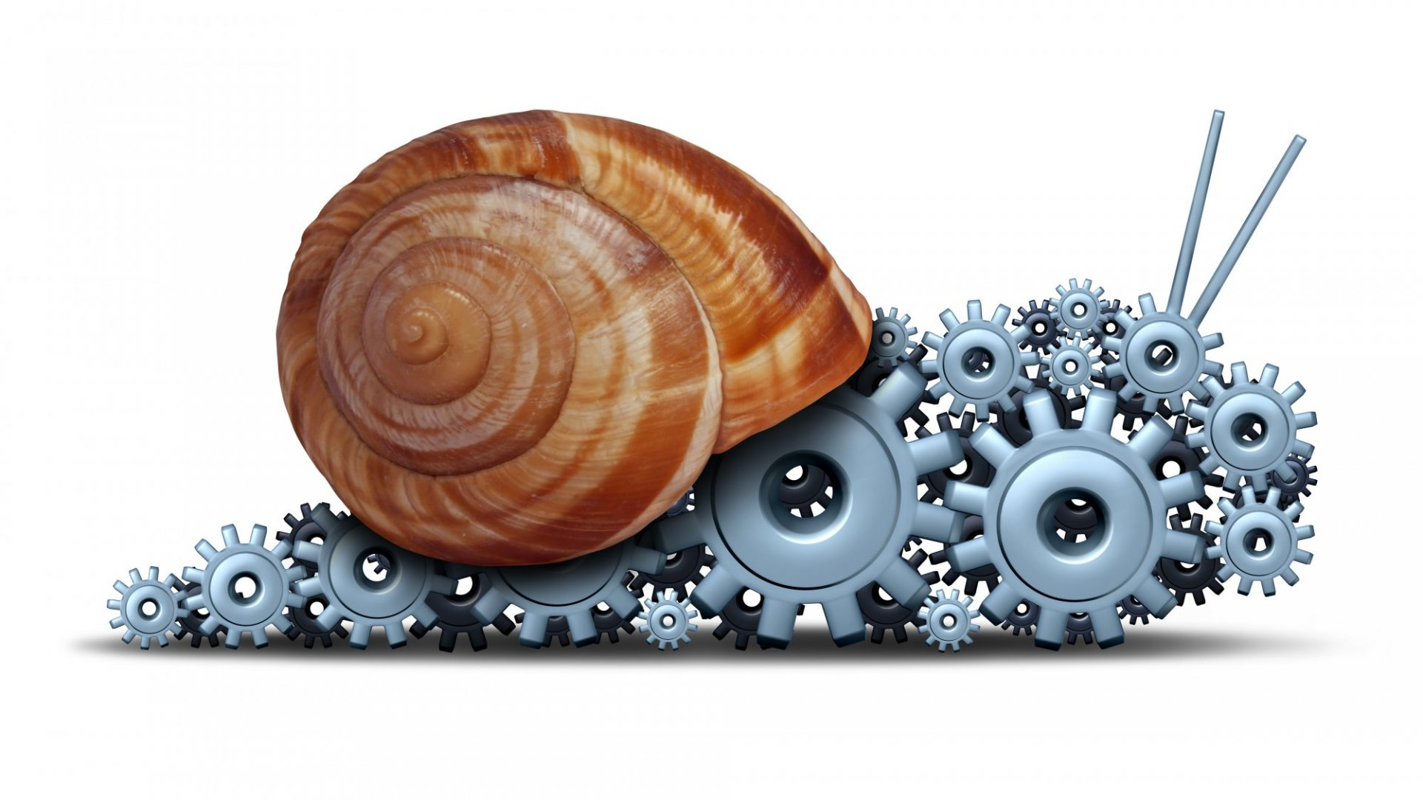
Неолуддизм ХХI века – цифровая диета и slow technology

